Slide 1
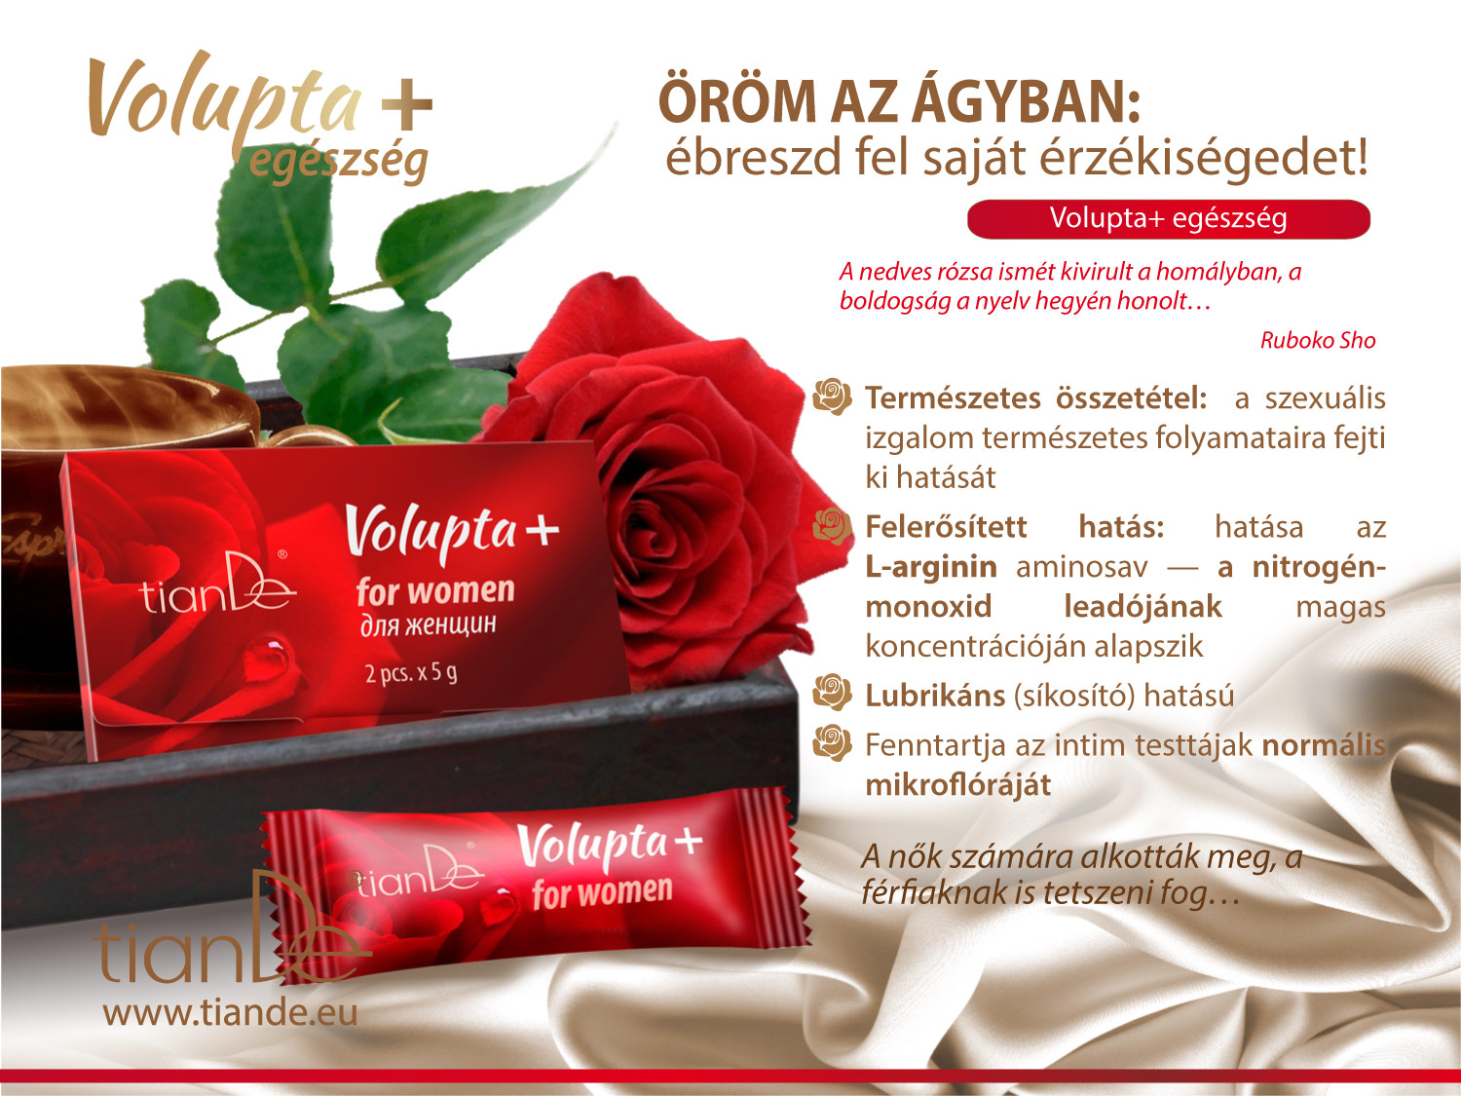

Slide 2


Slide 3
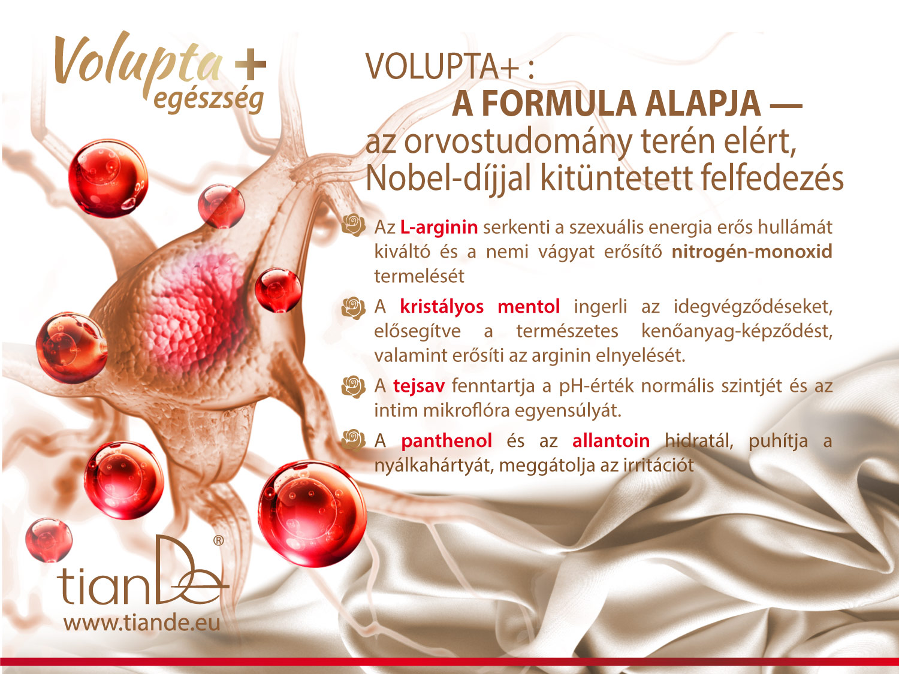

Slide 4

1,00 EUR

Slide 5


Slide 6


Slide 7
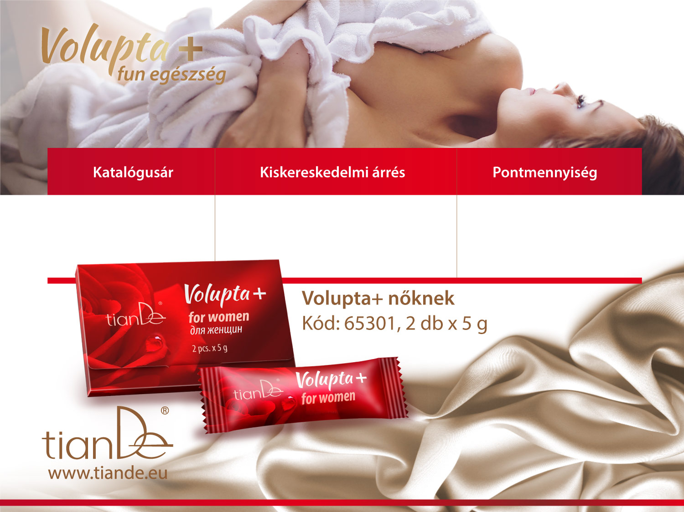
10,00 EUR
3,50 EUR
12
Notes:
nőknek

